Slide 1
UNIVERSIDAD DE LAS FUERZAS ARMADAS
“ESPE”
DEPARTAMENTO DE CIENCIAS ECONÓMICAS, ADMINISTRATIVAS Y DEL COMERCIO
TRABAJO DE TITULACIÓN, PREVIO A LA OBTENCIÓN DEL TÍTULO DE LICENCIADA EN FINANZAS - CONTADORA PÚBLICA– AUDITORA
TEMA: Análisis comparativo en el otorgamiento de microcréditos entre las COAC´S y los bancos con activos entre 500 y 2500 millones USD y su impacto en la rentabilidad en el periodo 2016 -2020.
Autoras:
FLORES PINENLA DAYANNA PAMELA
GUANÍN GARCÍA DAYANA BELÉN
Director: Ing. Ana Lucía Gálvez Fonseca

Slide 2
CONTENIDO
7
Capítulo 1
1
Metodología
Capítulo 1
Introducción
8
2
Instrumentos de recolección de datos
Planteamiento del Problema
9
3
Validación de instrumentos
Variables
10
4
Universo / Población
11
Objetivos
Capítulo 5
5
Análisis estadistico
Capítulo 5
Capítulo 6
Capítulo 6
Capítulo 6
Hipotesis
12
Capítulo 6
Resultados
Capítulo 6
Capítulo 6
6
Marco teorico
13
Conclusiones y recomendaciones

Slide 3
INTRODUCCIÓN
Ventas anual menor a $100.000
Sistema Financiero
Organismos de control
Microcrédito
No. JB-2014-3049 de la SB
SEPS-IGT-INSESF-INGINT-INR-2021-0032 de SEPS

Slide 4
Variables
Volumen de colocación de microcréditos
Rentabilidad
Pregunta de investigación
Pregunta
¿El volumen de microcréditos otorgados por las COAC´s es más rentable que el colocado por los Bancos que manejan activos entre los 500 y 2500 millones USD?
INDEPENDIENTE
DEPENDIENTE

Slide 5
OBJETIVOS
Objetivo específico 2
Objetivo específico 1
Teorías y definiciones
Datos históricos
Objetivo General
BANCOS y COACS
MICROCREDITO RENTABILIDAD
Objetivo específico 3
Objetivo específico 4
Evolución de Ingresos
Participación del Microcrédito

Slide 6
Enfoque cuantitativo
Tipo Documental
Alcance Correlacional
Técnicas
Análisis Correlacional
Bibliográfico
Superintendencia de Bancos del Ecuador
Superintendencia de Economía Popular y Solidaria
Observación
Análisis teórico de cifras
HIPÓTESIS
H1: Los microcréditos otorgados por las cooperativas de ahorro y crédito con activos entre 500 y 2500 millones de dólares generan mayor rentabilidad que los microcréditos otorgados por las instituciones bancarias.
H0: Los microcréditos otorgados por las cooperativas de ahorro y crédito con activos entre 500 y 2500 millones de dólares no generan mayor rentabilidad que los microcréditos otorgados por las instituciones bancarias.
METODOLOGÍA

Slide 7
CAPITULO 1
MARCO REFERENCIAL
Estructura del Sistema Financiero Ecuatoriano
Sistema Financiero Ecuatoriano
Sector Financiero Público Y Privado
Sector Financiero Popular y Solidario
Art 38
Art. 39 de la
Constitución y Art. 160 COMYF
Sistema Financiero Nacional está compuesto por los sectores financieros público, privado y del popular y solidario
Aplicación del mapa de competitividad del BID a empresas del fondo emprender
Conjunto de instituciones que canalizan el ahorro de sus clientes dando paso al desarrollo de actividades
económicas orientadas a la producción y al consumo
Publico
ART 410 (Constitución)
ART 161 ( COMYF)
Privado
ART 402 ( Constitución)
Y 162 COMYF
ART 163 COMYF
Organismos de Control

Slide 8
Operaciones pasivas
Operaciones activas
Operaciones accesorias
Intermediación Financiera
(Baena, 2016)
Según Resolución No JB-2011-2934
Resolución No 043-2015-F y Resolución No 059-2015
BANCOS
COACS
COLOCACIÓN
Crédito Productivo
Crédito comercial Ordinario
Crédito Comercial Prioritario
Crédito de Consumo Ordinario
Crédito de Consumo Prioritario
Crédito Educativo
Crédito de vivienda de Interés Público,
Crédito Inmobiliario
Microcrédito.
Crédito de Consumo ordinario y prioritario
Crédito Comercial ordinario y prioritario
Crédito de Vivienda
Microcrédito.
CAPTACIÓN
Cuentas Corrientes
Cuentas de Ahorro
Depósito a Plazo
Fondo de Garantía
Fondos de Inversión
Negocios Fiduciarios.

Slide 9
MICROCREDITO EN EL ECUADOR
Resolución No 603-2020-F
Beneficios
MICROCRÉDITO
Microcrédito minorista: menor o igual a $3.000 USD.
1970 y 1980
1986
Microcrédito de acumulación simple: superior a
$3.000 USD y hasta $10.000 USD.
BCE
Bangladesh
Ec. Mohammad Yunus
Implementación medidas para el crecimiento agrícola en bancos , se funda de esta manera la CFN
Microcrédito de acumulación ampliada: mayor a $10.000 USD.
Microcrédito agrícola y ganadero: menor o igual a $100.000 USD

Slide 10
MARCO TEÓRICO
Capítulo II
Teorías de Soporte
Eje fundamental de finanzas
Relación con la teoría keynesiana
Teoría Financiera
1
1975 Comité de Basilea para la supervisión Bancaria (Mecanismos de cooperación financiera.
Objetivo: Robustecer las economías del mundo
Basilea I 1988 : Capital mínimo 8% de los activos ponderados por su riesgo
Basilea II 2004 : Análisis del Riesgo - Supervisar – Disciplina
Basilea 3: 2010: Aumento de la calidad del capital ( Colchones)
2
Teoría de Basilea
Luis Blanc
Igualdad y solidaridad
Termino “cooperativa” Revolución Industrial
Teoría del cooperativismo
3
Economía y solidaridad
Teoría Económica de la economía solidaria
4
5
Teoría de la Rentabilidad
Capacidad de las empresas de generar beneficios económicos en relación con sus operaciones habituales. ( Interés)
“El peligro de perdida al cual se enfrenta el capitalista ante la incertidumbre sobre el porvenir de la actividad económica en la que invierte"
Teoría Del Riesgo
6

Slide 11
Marco Conceptual
Art. 23 numeral 7:derechos a la libertad de empresa, contratación y a elegir servicios tanto públicos y privados
Art.308 Actividades financieras son orden público. La responsabilidad de la solvencia es de los administradores IFIS
ART 1 Norma para la Segmentación de las Entidades del Sector Financiero Popular y Solidario
Tipo
Saldo de sus activos
ART 309 Componentes de sectores públicos, privados y el sector popular y solidario.
ART 222.
Crèdito
Obtención de recursos en el presente sin efectuar un pago inmediato, bajo la promesa de restituirlos en el futuro en condiciones previamente establecidas
Microcrédito
Financiamiento que se caracteriza por prestar cantidades reducidas de capital para impulsar proyectos productivos de las pymes en los distintos sectores de la economía.
Marco Legal

Slide 12
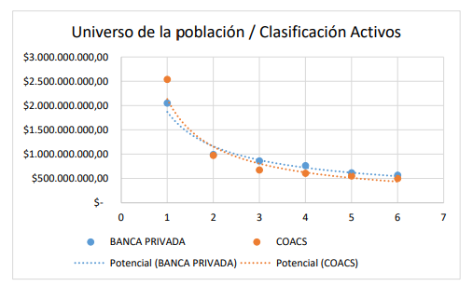
POBLACIÓN
Datos recopilados de Balances Generales
Gráfico de Dispersión

Slide 13
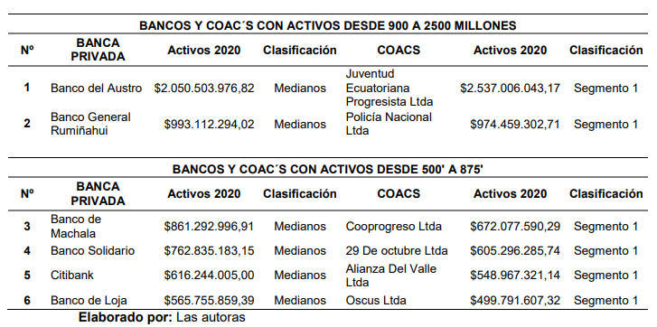
POBLACIÓN
Datos recopilados de Balances Generales

Slide 14
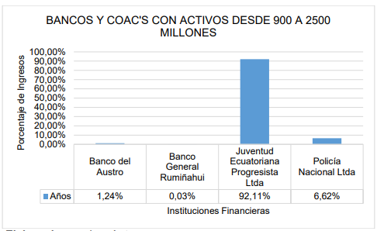
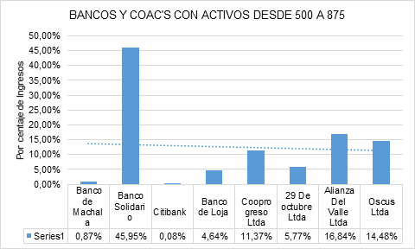
Analisis Univariado
RESULTADOS
Evolución de los microcréditos por porcentaje de ingresos de bancos y COAC´S.
COAC'S Y Bancos con activos desde 900 hasta 2500 millones
COAC'S Y Bancos con activos desde 500 hasta 875 millones
Bancos
COAC´S
Bancos
COAC´S
Bancos del Austro mantiene ingresos por colocaciones de 1.24%
Banco Rumiñahui un mínimo porcentaje de 0.03%.
JEP Ltda con un 92.11%
Policía Nacional con un 6.62%.
El Banco Solidario representa un 45.95% de los Ingresos por intereses resultado de la colocación de microcréditos
Alianza del valle con un 16.84% y Oscus Ltda con un 14.48%.

Slide 15
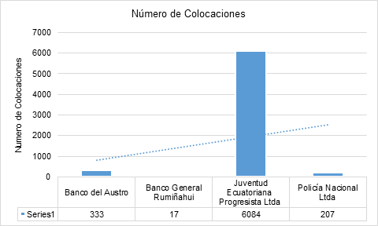
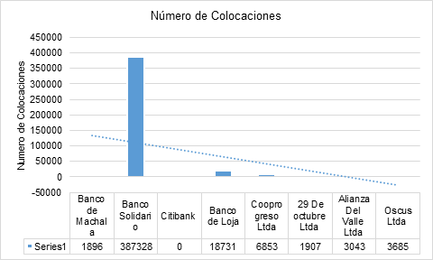
Analisis Univariado
RESULTADOS
Numero de colocaciones de bancos y COAC´S
COAC'S Y Bancos con activos desde 900 hasta 2500 millones
COAC'S Y Bancos con activos desde 500 hasta 875 millones
Bancos
COAC´S
Bancos
COAC´S
BGR coloca durante los años analizados únicamente 17 microcréditos.
Banco del Austro es el banco privado que más colocaciones tiene con 333.
La entidad que mayor número de colocaciones ha realizado en el periodo es la JEP Ltda. Con 6084 colocaciones
Policía Nacional 207 colocaciones de microcrédito.
En cuanto a las COAC´S la entidad que más coloca es la Cooprogreso Ltda con un total de colocaciones de 6853, seguida por Alianza del Valle con 3043 colocaciones.
El Banco Solidario tiene 387328 colocaciones de microcrédito.

Slide 16
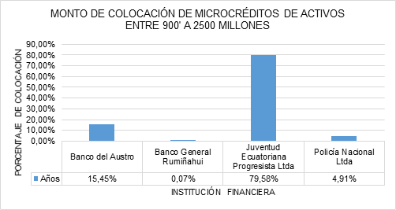
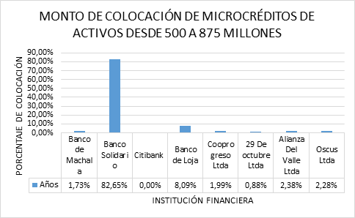
Analisis Univariado
RESULTADOS
Monto de colocaciones de bancos y COAC´S
COAC'S Y Bancos con activos desde 900 hasta 2500 millones
COAC'S Y Bancos con activos desde 500 hasta 875 millones
COACS
BANCOS
Bancos
COAC´S
La entidad que destina mayor volumen de fondos para el otorgamiento de Microcréditos es la COAC JEP Ltda con el 79,58%, seguida de Policía Nacional con 4,91% para las colocaciones.
Los bancos de este segmento como Banco del Austro destina un 15.45%. , mientras que BGR que coloca un 0,07%
La entidad financiera que destina mayor volumen de fondos para la colocación de microcrédito es el Banco Solidario con un 82.65%, seguido del Banco de Loja con un 8.09%, es importante mencionar que Citibank no maneja la línea de microcréditos
En este segmento de la muestra se puede analizar que las COAC´S destinan menor volumen de fondos en comparación con los bancos.

Slide 17
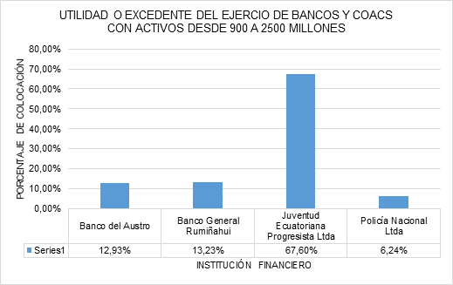
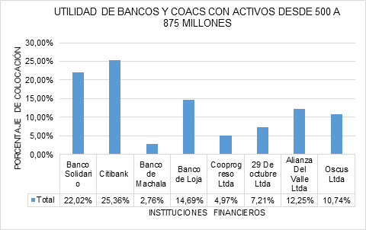
Analisis Univariado
RESULTADOS
Utilidad Neta de bancos y COAC´S
COAC'S Y Bancos con activos desde 900 hasta 2500 millones
COAC'S Y Bancos con activos desde 500 hasta 875 millones
Bancos
COAC´S
Bancos
COAC´S
La Cooperativa JEP mantiene mayor utilidad durante el periodo analizado con un porcentaje de 67,60%, seguido de la Cooperativa Policía Nacional. .
Citibank genera mayor utilidad neta debido a que se posiciona como una entidad Internacional, seguido de Banco Solidario que mantiene una utilidad de aproximadamente el 22%, Banco de Loja con un 14% y por último Banco Machala con un 2,76%.
Alianza del valle ha obtenido una utilidad del 12%, la Oscus Ltda con un 10.74%. Mientras que la COAC 29 de octubre con una utilidad de 7,21%
Banco General Rumiñahui y Banco del Austro manejan utilidades netas aproximadas del 13%.

Slide 18
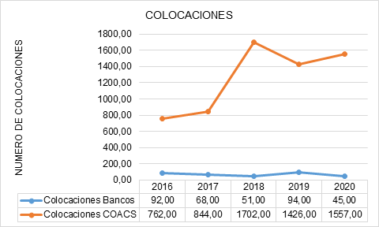
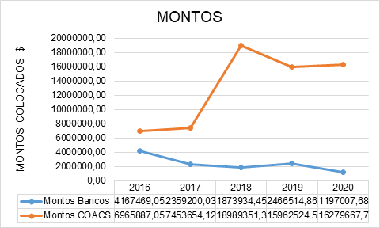
Analisis Univariado
RESULTADOS
Comparativo Colocaciones y montos de BANCOS y COACS activos desde 900 millones a 2500 millones
Se puede observar que durante los años analizados las COACS colocan mayor número de operaciones de microcrédito, con una tendencia al alza a partir del año 2017, mientras que los bancos mantienen una misma tendencia en colocaciones que se encuentra bajo 100 durante todo el periodo estudiado.

Slide 19
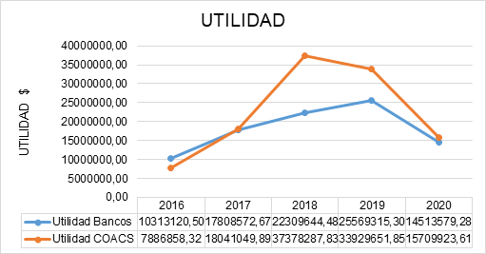
Analisis Univariado
RESULTADOS
Comparativo utilidad de BANCOS y COACS activos desde 900 millones a 2500 millones
En el segmento de activos que va entre 900 y 2500 millones de dólares la utilidad de las COAC´S es mayor a la de los bancos, ya que se valida la relación directamente proporcional, que indica que a mayor número de Operaciones mayor utilidad se genera.

Slide 20
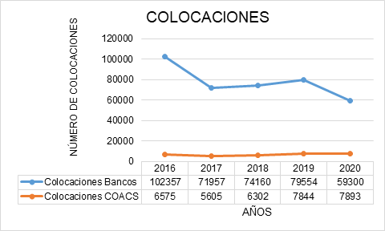
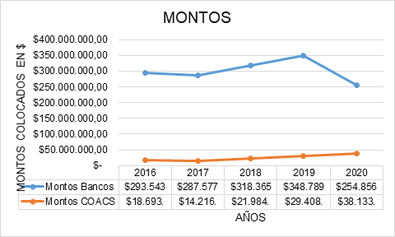
Analisis Univariado
RESULTADOS
Comparativo de montos y colocaciones BANCOS y COACS con activos desde 500 millones a 875 millones
Durante los años analizados los bancos colocan mayor número de operaciones de microcrédito, pero a pesar de esto en el 2019 empieza a mostrarse una tendencia a la baja. En el caso de las COAC´S estas mantienen su número de operaciones en los años estudiados menor a 10.000, sin embargo, se analiza que las operaciones de estas entidades a partir del año 2017 han ido incrementando paulatinamente mostrando así una tendencia de crecimiento.

Slide 21
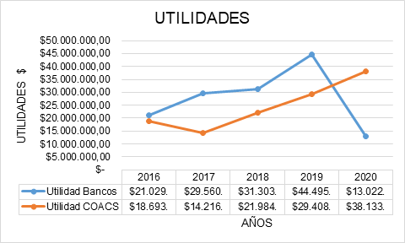
Analisis Univariado
RESULTADOS
Comparativo de utilidades BANCOS y COACS con activos desde 500 millones a 875 millones
Se observa que las utilidades de los bancos tiene una tendencia variable debido a diferentes factores. Lo que ocurre en las COAC´S es que a partir del año 2017 las utilidades crecen.
Es importante mencionar que los bancos presentan mayores utilidades en el periodo analizado debido a la credibilidad y confianza que generan en los usuarios del sistema financiero

Slide 22
RESULTADOS
Analisis Multivariado
Hipótesis
Se presenta un análisis de Pearson mediante el programa SPSS entre las variables planteadas con el fin de determinar su correlación, y así aceptar o rechazar la hipótesis nula planteada en la presente investigación.
H0:
Los microcréditos otorgados por las cooperativas de ahorro y crédito con activos entre 500 y 2500 millones de dólares no generan mayor rentabilidad que los microcréditos otorgados por las instituciones bancarias.
Cruce de Variables
Correlación
H1
Cruce | Variables
1-2 | 1. Ingresos por microcréditos
 | 2. Monto de colocaciones
1-4 | 1. Ingresos por microcréditos
 | 4. Utilidad Neta del Ejercicio
0 – 0,2: correlación mínima.
0,2 – 0,4: correlación baja.
0,4 – 0,6: correlación moderada.
0,6 – 0,8: correlación buena.
0,8 – 1: correlación muy buena
Los microcréditos otorgados por las cooperativas de ahorro y crédito con activos entre 500 y 2500 millones de dólares generan mayor rentabilidad que los microcréditos otorgados por las instituciones bancarias.

Slide 23
RESULTADOS
Analisis Multivariado
Segmento de bancos y COACS con activos desde 900 a 2500 millones
Correlación Ingresos por microcréditos – Utilidad Neta COAC´S
Correlación Ingresos por microcréditos – Utilidad Neta Bancos
Correlaciones
 |  | INGCOOP | UTILCOOP
INGCOOP | Correlación de Pearson | 1 | 0,821
 | Sig. (bilateral) |  | 0,011
 | N | 5 | 5
UTILCOOP | Correlación de Pearson | 0,791 | 1
 | Sig. (bilateral) | 0,011
 | N | 5 | 5
*. La correlación es significativa en el nivel 0,05 (bilateral).
Correlaciones
 |  | INGBAN | UTILBAN
INGBAN | Correlación de Pearson | 1 | 0,607
 | Sig. (bilateral) |  | 0,027
 | N | 5 | 5
UTILBAN | Correlación de Pearson | 0,607 | 1
 | Sig. (bilateral) | 0,027
 | N | 5 | 5
*. La correlación es significativa en el nivel 0,05 (bilateral).
Correlación muy buena
Correlación buena
Indica que las variables tienen relación es decir los ingresos de intereses generados por microcrédito tienen influencia en la utilidad neta.
El ingreso por intereses generados por la colocación de microcrédito afecta de manera directa a la utilidad neta.
Significancia: 0,011
Significancia: 0,027

Slide 24
RESULTADOS
Analisis Multivariado
Segmento de bancos y COACS con activos desde 900 a 2500 millones
Monto por colocaciones – Utilidad Neta Bancos
Monto por colocaciones – Utilidad Neta Cooperativas
Correlaciones
 |  | UTILBAN | MONBAN
UTILBAN | Correlación de Pearson | 1 | 0,457
 | Sig. (bilateral) |  | 0,044
 | N | 5 | 5
MONBAN | Correlación de Pearson | 0,457 | 1
 | Sig. (bilateral) | 0,044
 | N | 5 | 5
*. La correlación es significativa en el nivel 0,05 (bilateral).
Correlaciones
 |  | UTILCOOP | MONCOOP
UTILCOOP | Correlación de Pearson | 1 | 0,656
 | Sig. (bilateral) |  | 0,032
 | N | 5 | 5
MONCOOP | Correlación de Pearson | 0,656 | 1
 | Sig. (bilateral) | 0,032
 | N | 5 | 5
*. La correlación es significativa en el nivel 0,05 (bilateral).
Correlación buena
El monto colocado de microcrédito de las cooperativas influye de manera significativa en la utilidad neta de las mismas.
Correlación moderada
El monto colocado de los bancos influye en la utilidad, pero no es un factor determinante para la misma.
Significancia: 0,032
Significancia: 0,044

Slide 25
RESULTADOS
Analisis Multivariado
Segmento de bancos y COACS con activos desde 900 a 2500 millones
Análisis General
Se acepta la hipótesis alternativa
La colocación de microcréditos genera mayor rentabilidad en las cooperativas que en los bancos.
Una vez realizado el análisis bivariado del primer segmento del universo estudiado mediante una correlación de Pearson, se puede concluir que las variables estudiadas tienen significancia fuerte con respecto a las COACS, lo cual indica que el monto de colocaciones de microcrédito afecta a los ingresos y por tanto a la utilidad.

Slide 26
RESULTADOS
Analisis Multivariado
Segmento de bancos y COAC’S con activos desde 500 a 875 millones
Correlación Ingresos por microcréditos – Utilidad Neta COAC´S
Correlación Ingresos por microcréditos – Utilidad Neta Bancos
Correlaciones
 |  | INGCOOP | UTILCOOP
INGCOOP | Correlación de Pearson | 1 | 0,499
 | Sig. (bilateral) |  | 0,039
 | N | 5 | 5
UTILCOOP | Correlación de Pearson | 0,499 | 1
 | Sig. (bilateral) | 0,039
 | N | 5 | 5
*. La correlación es significativa en el nivel 0,05 (bilateral).
Correlaciones
 |  | INGBAN | UTILBAN
INGBAN | Correlación de Pearson | 1 | 0,736
 | Sig. (bilateral) |  | 0,0156
 | N | 5 | 5
UTILBAN | Correlación de Pearson | 0,736 | 1
 | Sig. (bilateral) | 0,015
 | N | 5 | 5
*. La correlación es significativa en el nivel 0,05 (bilateral).
Correlación moderada
Los ingresos producto de la colocación de microcrédito influyen en las utilidades netas, sin embargo, no son un factor determinante de la misma.
Correlación buena
Los ingresos producto de la colocación de microcrédito tienen una influencia directa en las utilidades netas del mismo. .
Significancia: 0,039
Significancia: 0,015

Slide 27
RESULTADOS
Analisis Multivariado
Segmento de bancos y COAC’S con activos desde 500 a 875 millones
Correlación Montos Colocados– Utilidad Neta Bancos
Correlación Montos Colocados– Utilidad Neta COAC’S
Correlaciones
 |  | UTILBAN | MONBAN
UTILBAN | Correlación de Pearson | 1 | ,931*
 | Sig. (bilateral) |  | 0,022
 | N | 5 | 5
MONBAN | Correlación de Pearson | ,931* | 1
 | Sig. (bilateral) | 0,022
 | N | 5 | 5
*. La correlación es significativa en el nivel 0,05 (bilateral).
Correlaciones
 |  | UTILCOOP | MONCOOP
UTILCOOP | Correlación de Pearson | 1 | 0,472
 | Sig. (bilateral) |  | 0,048
 | N | 5 | 5
MONCOOP | Correlación de Pearson | 0,472 | 1
 | Sig. (bilateral) | 0,048
 | N | 5 | 5
*. La correlación es significativa en el nivel 0,05 (bilateral).
Correlación muy buena
Los montos colocados influyen de manera directa en las utilidades netas de los bancos.
Correlación moderada
Los montos colocados influyen en las utilidades netas de las cooperativas, pero no son un factor determinante de las mismas.
Significancia: 0,022
Significancia: 0,048

Slide 28
RESULTADOS
Analisis Multivariado
Segmento de bancos y COAC’S con activos desde 500 a 875 millones
Análisis General
Se acepta la hipótesis alternativa
La colocación de microcréditos no genera mayor rentabilidad en las cooperativas que en los bancos.
Una vez realizado el análisis bivariado del segundo segmento del universo estudiado mediante una correlación de Pearson, se puede concluir que las variables estudiadas tienen significancia fuerte con respecto a las Bancos, lo cual indica que el monto de colocaciones de
microcrédito afecta a los ingresos y por tanto a la utilidad.

Slide 29
Conclusiones
1, Volumen de ingresos por colocación de microcréditos, las COAC´S generan ingresos significativos en este segmento, específicamente en esta población la COAC JEP Ltda, genera ingresos del 92.11% en comparación a las entidades analizadas en el mismo segmento de activos que va desde 900 a 2500 millones. Histórico en COAC´S existe una tendencia creciente a partir del año 2017 en donde se colocó 844 operaciones de microcrédito y ya para el 2020 las COAC´S efectuaron 1557 colocaciones; mientras tanto la banca de este segmento es fluctuante lo que indica que mantiene un comportamiento conservador, el mismo que se ve reflejado en el año 2016 donde se entregó 92 microcréditos, para el 2017 (68), 2018 (51), 2019 (94) y para el año 2020 decrece a 45 operaciones efectuadas en ese año.
2. Montos colocados , las cooperativas otorgan en mayor proporción, por tanto, al saber que los microcréditos contribuyen con crecimiento y desarrollo productivo de la sociedad, se concluye que las COAC’S al ofrecer alternativas de financiamiento con fácil acceso contribuyen con el avance de las pequeñas y medianas empresas. Importante el segmento cooperativo es quien realiza más colocación, dentro de la banca el Solidario es una entidad que mantiene el compromiso con los pequeños emprendedores, colocando así en los años estudiados un monto de 1.343.468.864,80 USD lo que representa 387327 colocaciones desde el año 2016 al 2020

Slide 30
Conclusiones
3. Con la presente investigación se pudo determinar que, si bien el segmento de cooperativas del segmento 1 con activos entre los 500 a 2500 millones realizan más colocaciones que los bancos, estos últimos mantienen mayores valores de utilidad, esto se debe a que la banca mantiene otros tipos de segmentos de crédito que le generan mayor volumen de ingresos.
Sin embargo, se recalca que en el segmento de microcrédito este no afecta en mayor proporción a la utilidad de bancos, mientras que para las COAC´S los ingresos por
microcréditos representan gran parte de sus utilidades.

Slide 31
13. Recomendaciones
1. Los bancos medianos analizados deberían ajustarse a las
necesidades de los usuarios finales para de esta manera ser más competitivos en el otorgamiento de microcréditos con las COAC´S. De esta forma los ingresos por colocaciones en la banca podrían seguir creciendo.
2. COAC´S del segmento 1 buscar estrategias para poder seguir
ganando espacio en las colocaciones de microcréditos, ya que al ser un segmento fuerte debe mantenerse sólido e ir incrementando año a año su número de operaciones.
3. COAC´S deberían socializar los diferentes segmentos de crédito que manejan, para de esta manera mejorar su volumen de utilidad, ya que si bien es cierto el microcrédito podría considerase su producto estrella, podrían generar mayor rentabilidad al realizar mas colocaciones en los diversos segmentos.

